Slide 1
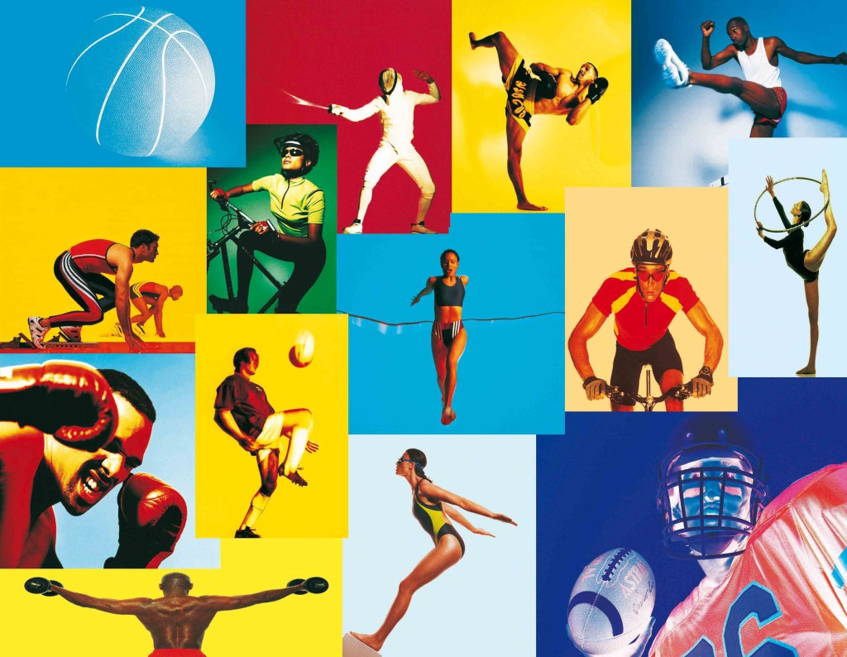
Методическая разработка на тему: «Осанка»
Базаевой Эллы Аркадиевны

Slide 2
От скелета и мышц зависит осанка человека. Осанка- это положение тела во время ходьбы, сидения, стояния.
У человека с правильной осанкой стройная, красивая фигура: спина прямая, плечи развёрнуты, голова приподнята, живот втянут. При плохой
( неправильной) осанке плечи и голова опущены, спина сутулая, живот выпячен, колени согнуты.
Урок на тему: Правильная осанка.
Цель: формировать знания и представления детей о преимуществах здорового образа; совершенствовать навыки детей в перестроениях, отрабатывать элементы баскетбола(попадание мячом в корзину).
Ход урока
I.Вводная часть
1.Разминка- прыжки, ходьба на месте.
2. Комплекс специальных упражнений «Ровная спина».
- И.п.- встать к стене, касаясь её затылком, лопатками, ягодицами, пятками и локтями. Сохраняя принятое предложение, сделать шаг вперед, затем шаг назад; повторить несколько раз.
- И.п. - то же. Ходьба по залу в различных направлениях, возвращение в
исходное положение. Встать на свои места в две шеренги.
- И.п. – основная стойка. Согнуть правую ногу вперёд, руки в стороны, хлопок
в ладоши за спиной, хлопок под ногой; вернуться в исходное положение.
- И.п. – основная стойка. Присесть на носках, колени развести, спина прямая, руки вперед – в стороны - положение приземления при прыжках; вернуться в исходное положение.
- И.п. – основная стойка. Полуприсед, руки назад, махом рук вперед небольшой прыжок вверх, мягкий присед с сохранением равновесия; вернуться в исходное положение.
- То же упражнение, но прыжок вверх и на полшага вперед. Перестроение в одну шеренгу- вторая шеренга делает два шага вперед.

Slide 3
- Бег в чередовании с ходьбой.
3.Комплекс специальных упражнений «Красивая осанка».
- И.п. – встать к стене, касаясь её затылком, лопатками, ягодицами, пятками и локтями. Скользя руками по стене, руки через стороны вверх, затем через стороны вниз. Сохраняя правильную осанку, встать на свои места.
- И. п. – то же. Касаясь стены затылком и спиной, поднять руки вперед и полуприсесть; вернуться в исходное положение.
- И.п. – стоя, руки на пояс. Стоя на левой ноге, поднять правую вперед, в сторону, назад и вернуться в исходное положение.
- Прыжки вверх.
- прыжки вперед.
- Прыжки с поворотами направо и налево.
Все прыжки заканчиваются мягким приземлением с сохранением равновесия.
4. Комплекс специальных упражнений на осанку « Мы лучше всех!»
- И.п. – стоя, ноги врозь. Наклон туловища влево, левая рука скользит вниз, правая вверх, вернуться в исходное положение.
- И. п. - стоя, ноги врозь, руки в стороны. Повороты туловища влево и вправо.
- И. п. – сидя, ноги прямые руки вверх. Наклоняясь и опуская руки вперед, поднять правую ногу и коснуться пальцев рук носком; вернуться в исходное положение.
- И.п. – стоя на носках, левая нога перед правой, руки на пояс. Прыжки меняя положение ног.
- Ходьба на месте.

Slide 4
II.Основная часть.
1.Выполнение учебных заданий с мячом.
- Перебрасывание мячей двумя руками от груди, стоя в шеренге на расстоянии 2 м(8-10раз); после паузы повторить 2-3 раза.
- Забрасывание мяча в корзину двумя руками из-за головы с расстояния 2м(5-6раз). Дети берут большой мяч, подходят к исходной линии и забрасывают мяч в корзину двумя руками из-за головы(2 раза).
2. Упражнения на правильную осанку с мешочками «Журавлики».
- Стоя, руки на пояс, мешочек на голове. Поднимаясь на носки, отвести локти назад, прогнуться, вернуться в исходное положение.
- Стоя, руки в стороны, мешочек в правой руке. Подняв согнутую в колене правую ногу, опустить руки и, коснувшись мешочком пятки, переложить его в левую руку; вернуться в исходное положение.
- Стоя ноги врозь, руки вниз, мешочек на голове. Поворот туловища влево, руки в стороны, вернуться в исходное положение.
- Упор стоя на коленях, мешочек на полу. Выпрямляя левую ногу, поднять её назад, вернуться в исходное положение.
- Стоя, руки вперёд, мешочек на голове; присесть на правой, отставив левую ногу назад; вернуться в исходное положение.
- Стоя руки на поясе, мешочек на полу. Прыжки: четыре прыжка на двух ногах, четыре на левой, четыре на двух, четыре на правой и т.д.
III. Заключительная часть
1. Игра «Замри».
Подведение итогов.
2. Ходьба в колонне по одному. Упражнения на релаксацию и восстановление.

